Slide 1

IBM Software Group
DB2 性能调优入门
Part 3: Applications(应用调优) Day 2
business on demand software
© 2008 IBM Corporation

Slide 2
议程
Day 1:
Explain工具
调优过程示例(Lab 3-1)
break
DB2的复杂SQL实践
  Lab(Lab3-2-SQL)
Day 2:
DB2的优化器
  Lab(Lab3-3-index,Lab3-3-Join,Lab3-3-stats)
break
其它DB2的优化技术
  Lab(Lab3-4-Other)

Slide 3
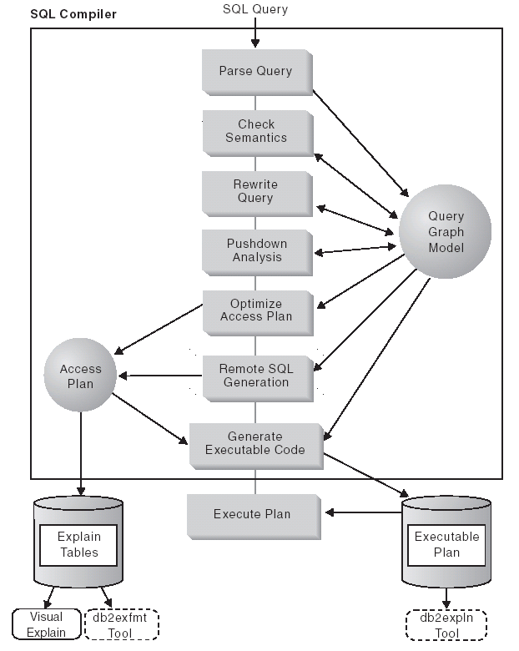
DB2的优化器
优化器对SQL的处理过程
解析
查询优化
生成并行执行代码

Slide 4
DB2的优化器
数据库环境
– Schema, including indexes and constraints
– Location of tables in a DPF partitioned database
统计信息和索引
– Statistics on tables, columns, indexes, etc. collected by RUNSTATS
数据库的参数配置
– Speed of CPU (CPUSPEED in DBM CFG)
– Storage device characteristics (OVERHEAD and TRANSFERRATE)
– Communications bandwidth (COMM_BANDWIDTH in DBM CFG)
– Degree of parallelization (INTRA_PARALLEL and MAX_QUERYDEGREE)
数据库的优化级别
- QUERY OPTIMIZATION)
数据库的内存资源
– Buffer pool(s)
– Sort heap (SORTHEAP in DB CFG)
并行处理的环境
– Average number of users (AVG_APPLS in DB CFG)
– Isolation level / blocking / number of available locks

Slide 5
影响DB2执行效率的重要因素
DB2的索引(40分钟)
Lab
DB2的Join(30分钟)
Lab
break
DB2的统计信息(40分钟)
Lab

Slide 6
DB2的索引
DB2索引的一些建议
DB2 的索引
  索引访问/表扫描
  聚簇索引
  Include索引
  索引的与非运算
  索引的预留空间
多索引的与、或操作
Design Advisor的使用

Slide 7
DB2索引的一些建议(1)
要避免某些排序,只要有可能,就通过使用 CREATE UNIQUE INDEX 语句定义主键和唯一键。
要改善数据检索，将 INCLUDE 列添加至唯一索引。合适的列为：
  被频繁访问，因此可从纯索引访问中受益的列。
  不需要用来限制索引扫描的范围的列
  不影响索引键的排序或唯一性的列。
要有效访问小表，使用关系索引来优化对含有较多数据页的表的频繁查询，数据页数记录在 SYSCAT.TABLES 目录视图的 NPAGES 列中。您应该：
  根据连接表时要使用的任何一列来创建索引。
  根据将用于定期搜索特定值的任何列来创建索引。
要有效地搜索，决定对键使用升序还是降序，这取决于将最常使用的顺序。尽管当在 CREATE INDEX 语句中指定了 ALLOW REVERSE SCANS 参数时可以按逆向方向搜索值，但是，执行按指定索引顺序的扫描比执行逆向扫描稍微更快一些。

Slide 8
DB2索引的一些建议(2)
要保存索引维护成本和空间：
  避免创建的关系索引是这些列上其他索引键的部分键。例如，如果列 a、b 和 c 上有索引，那么列 a 和 b 上的第二个索引一般用处不大。
  不要在所有列上任意创建关系索引。不必要的索引不仅使用空间，而且导致大量准备时间。使用下列一般规则来确定将为表定义的关系索引的典型数目。此数目根据数据库的主要使用来确定：
        对于联机事务处理（OLTP）环境，创建一个或两个索引
        对于只读查询环境，可以创建 5 个以上索引
        对于混合查询和 OLTP 环境，可以创建 2 到 5 个索引。 要提高对父表执行删除和更新操作的性能，在外键上创建关系索引。
  对于快速排序操作，在频繁用于排序关系数据的列上创建关系索引。
  要提高多列关系索引的连接性能，如果第一个键列有多项选择，那么使用最常用“=”（等值连接）谓词指定的那一列，或使用如第一个键那样具有最多单值的那些列。
  要帮助新插入的行根据索引进行集群并避免页分割，定义一个集群索引。集群索引应显著减少重组表的需要。

Slide 9
关于表扫描
以下情况，DB2 会选择表扫描
  访问的数据出现频率很高
  表很小
  索引的基数低
  没有索引
表扫描带来的问题
  IO压力大
  bufferpool消耗大
尽量避免表扫描，通过
  合适的索引！

Slide 10
聚簇索引
数据在数据页面根据索引顺序排序
DB2 在进行Insert操作时，会试图尽量维护这个顺序􀂃
合理设置页面的PCTFREE预留需要Insert的空间
􀂃 For example:
– CREATE INDEX CL_INX ON LINEITEM (L_SHIPDATE) CLUSTER
– ALTER TABLE LINEITEM PCTFREE 30

Slide 11
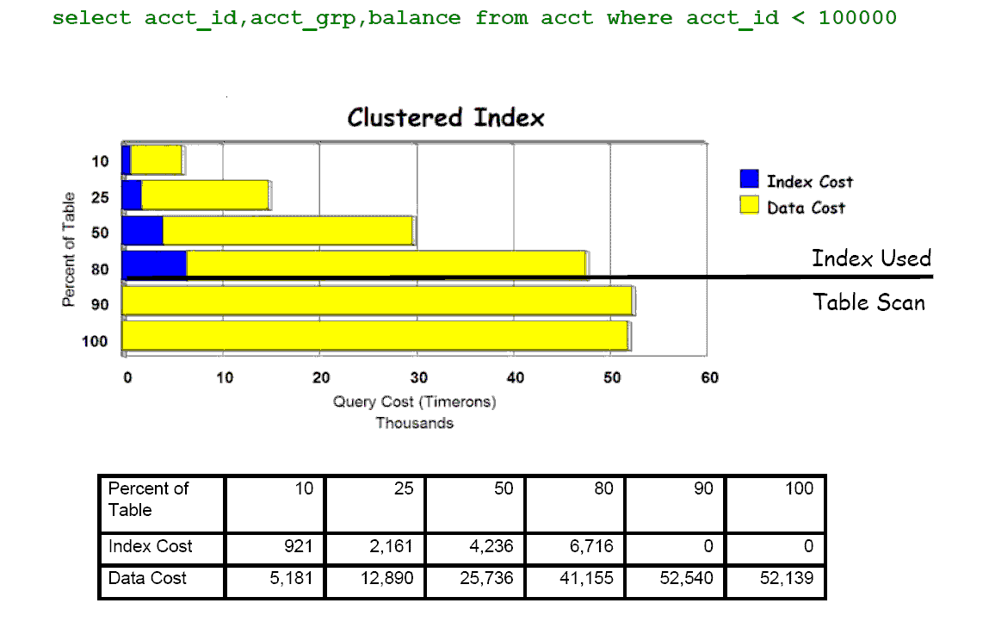
聚簇索引

Slide 12
Include索引
CREATE UNIQUE INDEX XACCT ON ACCT
(ACCT_GRP ASC, ACCT_ID DESC)
INCLUDE (ACCT_NAME, ADDRESS)
Index Only Access - INCLUDE Columns
CREATE INDEX 可以允许将附加的数据列增加到唯一索引的叶子节点中，来提高索引扫描的几率。
查询可直接查询索引就获得所需要的数据。
注意带来的额外开销，可能会影响Insert,Update的速度

Slide 13
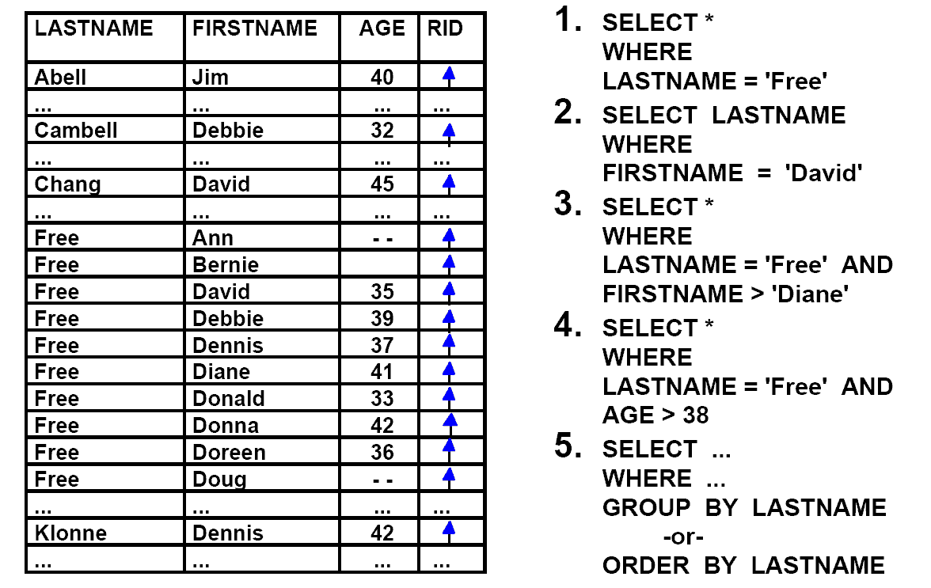
索引的选择

Slide 14
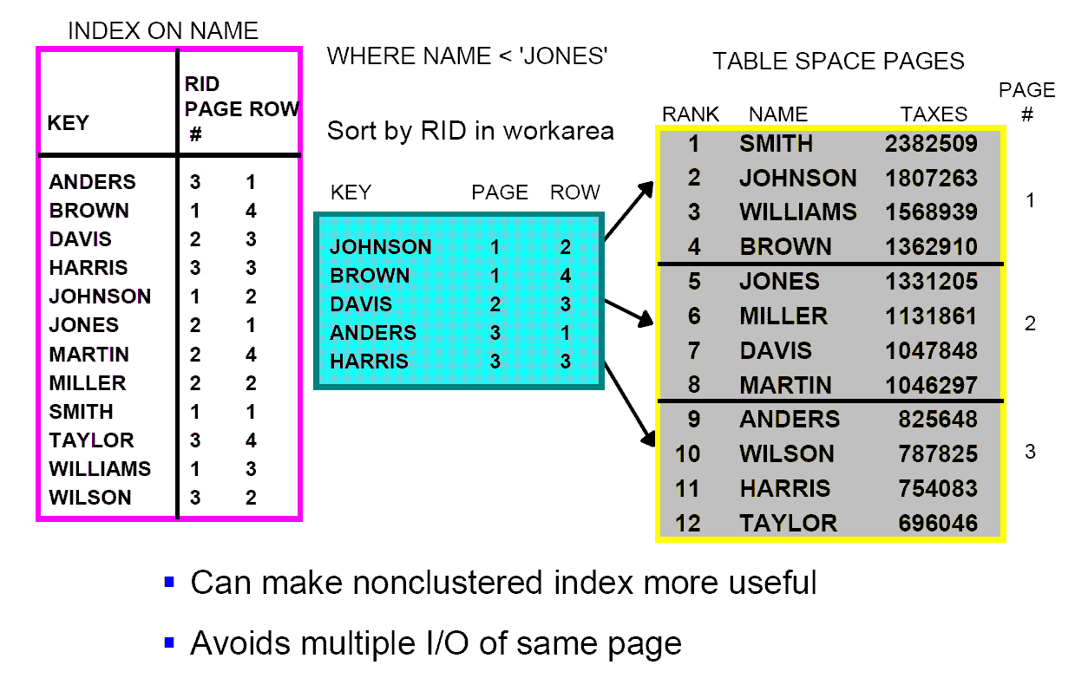
DB2的列表予取(List Prefetch)

Slide 15
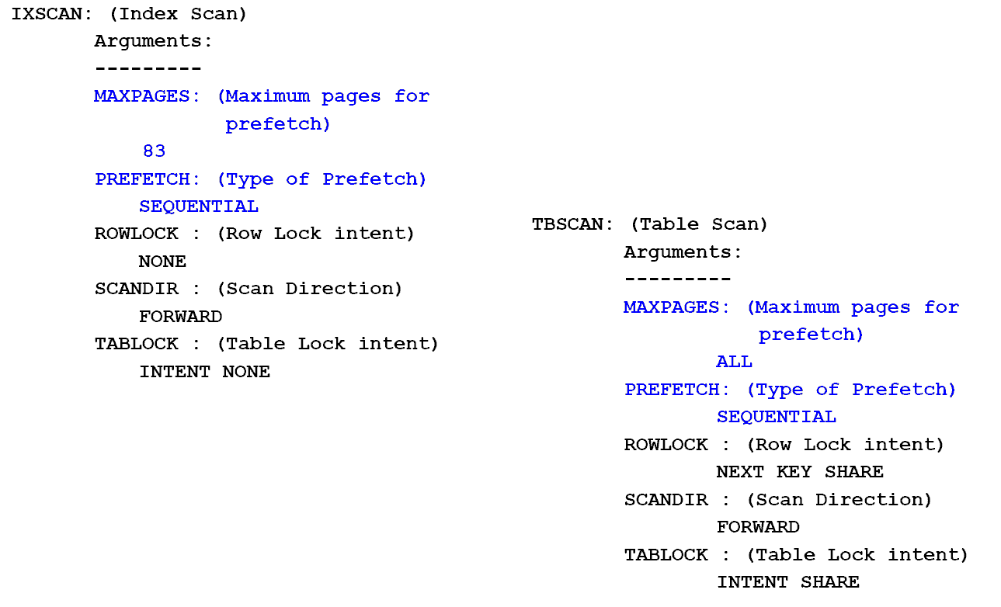
DB2的顺序予取(Sequential Prefetch)

Slide 16
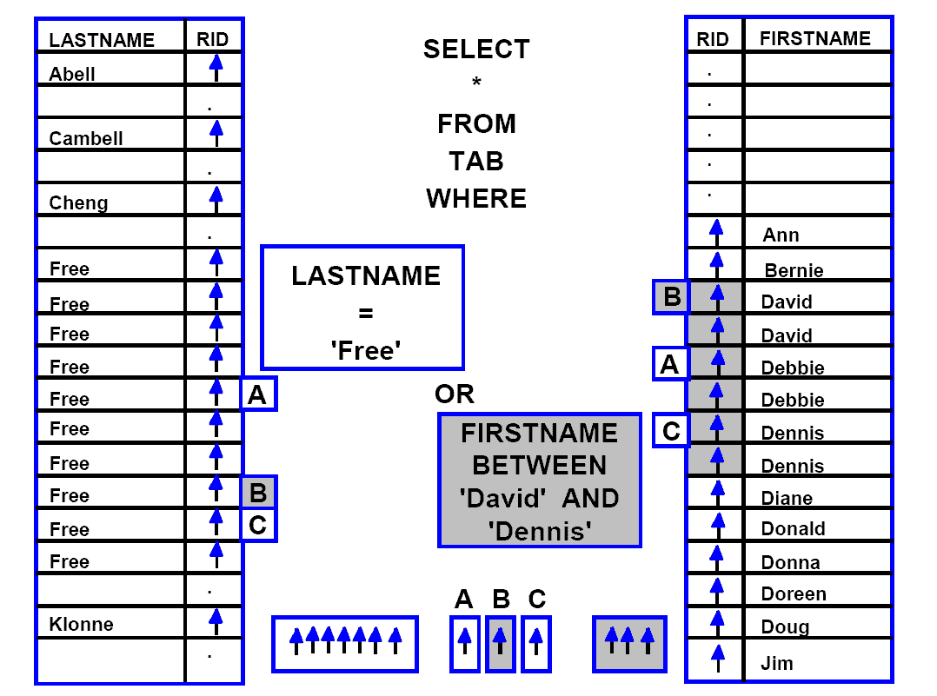
索引的与非运算

Slide 17
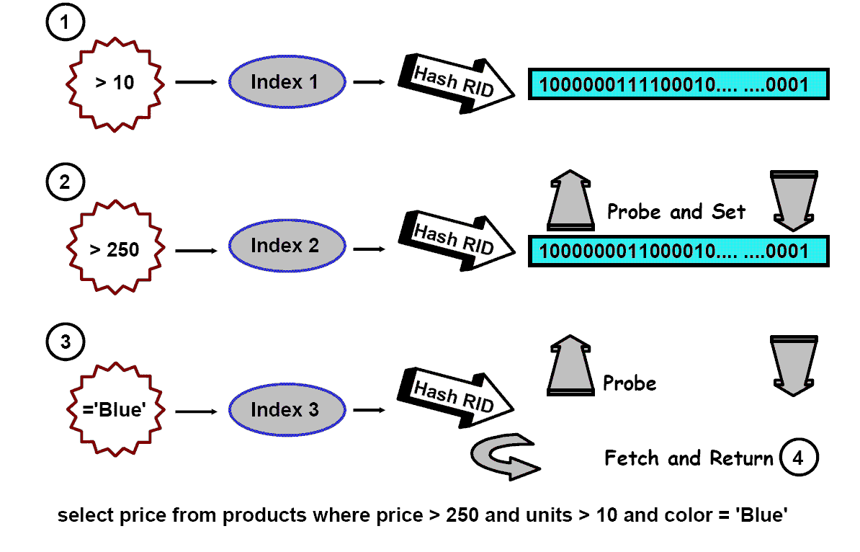
动态位图索引的与非运算

Slide 18
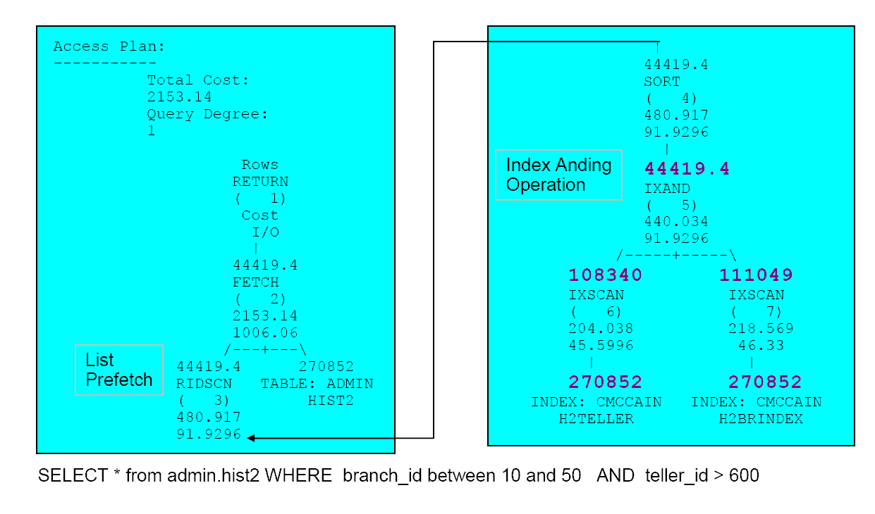
动态位图索引的与非运算(执行计划)

Slide 19
影响DB2优化器的重要因素
DB2的索引(40分钟)
Lab
DB2的Join(30分钟)
Lab
break
DB2的统计信息(40分钟)
Lab

Slide 20
DB2的几种Join算法
Nested-Loop Join (NL-Join)
Merge-Scan Join (MS-Join)
Hash Join
Star Join
Partition Join (In DPF)

Slide 21
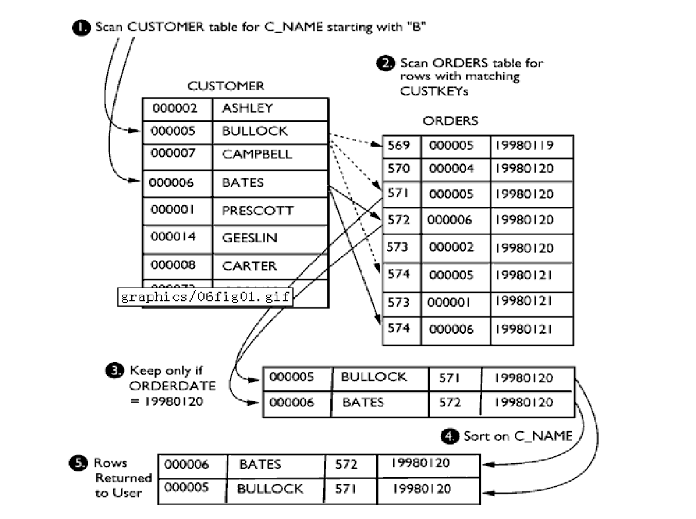
Nested-Loop Join
SELECT c.cust_id,
c.cust_name,
o.order_num,
o.order_date
FROM customer c,orders o
WHERE c.cust_id=o.cust_id
AND c.cust_name like ‘B%’
AND o.order_date=‘19980120’

Slide 22
Nested-Loop Join
外表/内表的选取很重要
  外表只扫描1遍，内表扫描N遍
根据以下因素，DB2优化器自动选取
  表的大小
  缓冲池大小
  谓词
  排序
  索引

Slide 23
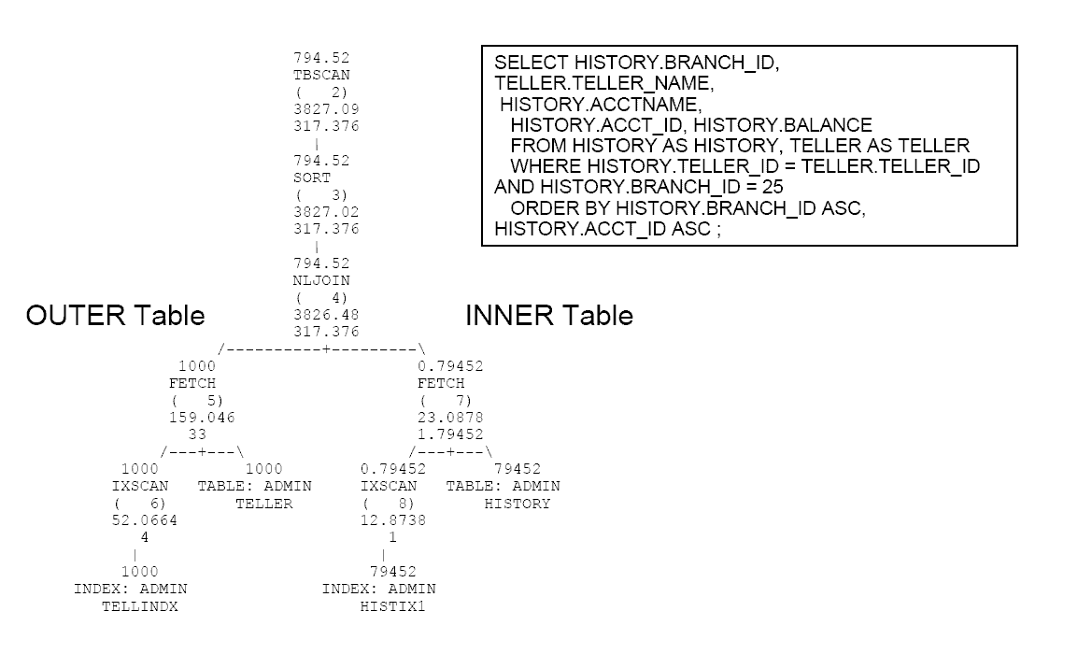
Nested-Loop Join的执行计划

Slide 24
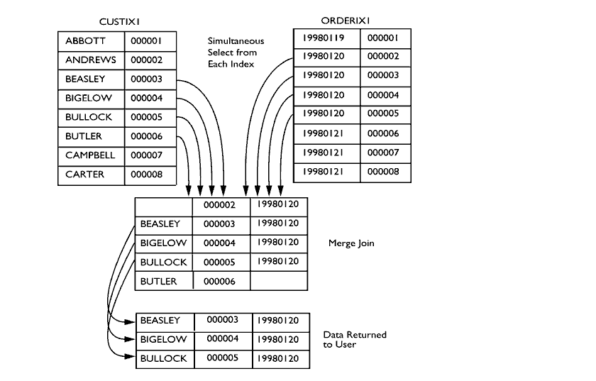
Merge-Scan Join
SELECT c.cust_id,
c.cust_name,
o.order_num,
o.order_date
FROM customer c,orders o
WHERE c.cust_id=o.cust_id
AND c.cust_name like ‘B%’
AND o.order_date=‘19980120’

Slide 25
Merge-Scan Join
要求内外表都预先排序(通过索引或予排序)
外表/内表的选取相对不太重要
  内外表一般都只扫描1遍
DB2倾向于选择重复值少的表作为外表
对排序堆/临时表/缓冲池空间消耗
一般只用于一个连接谓词(=)

Slide 26
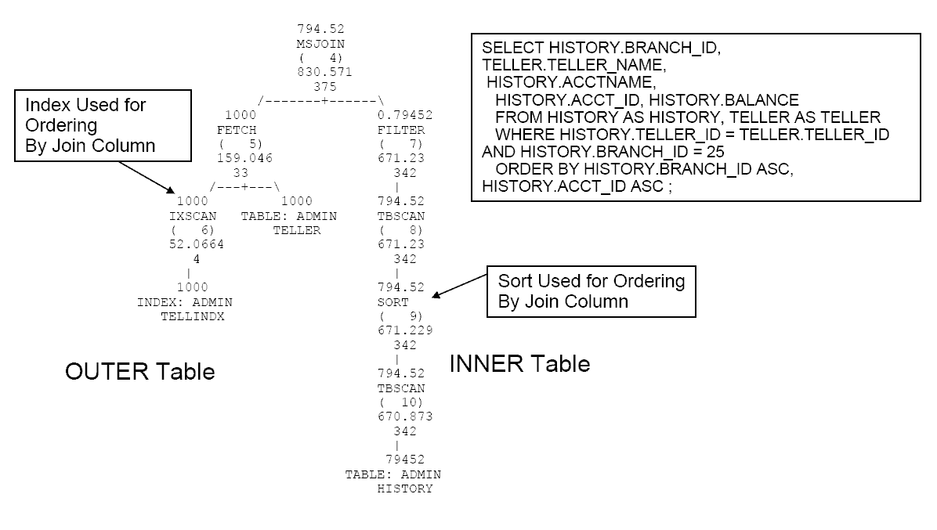
Merge-Scan Join 的执行计划

Slide 27
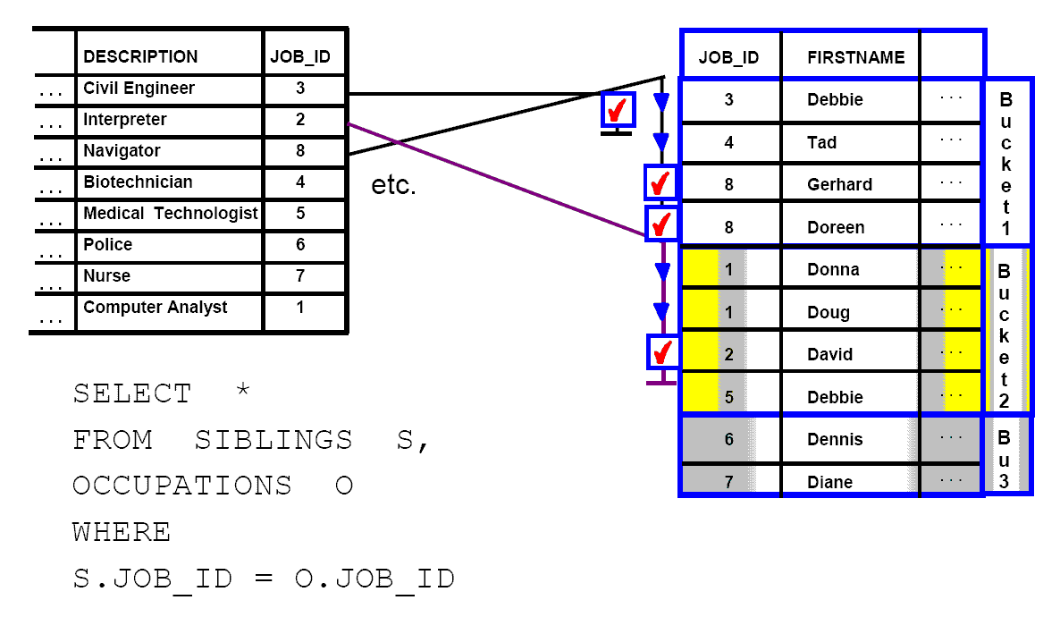
Hash Join

Slide 28
Hash Join
连接字段的类型一般要求一致(Char的长度,Decimal的精度)
对排序堆/临时表/缓冲池空间消耗
可用于多个连接谓词(=)
一般首先扫描内表，生成Hash数组，再扫描外表

Slide 29
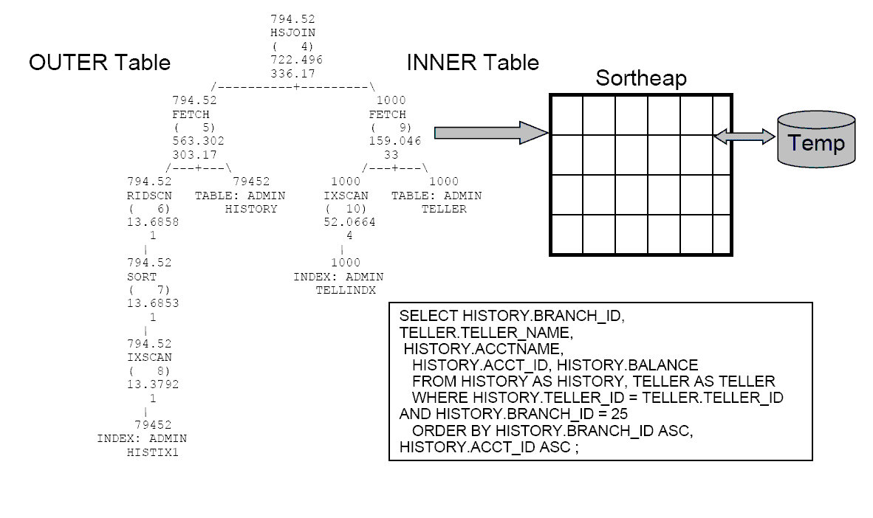
Hash Join 的执行计划

Slide 30
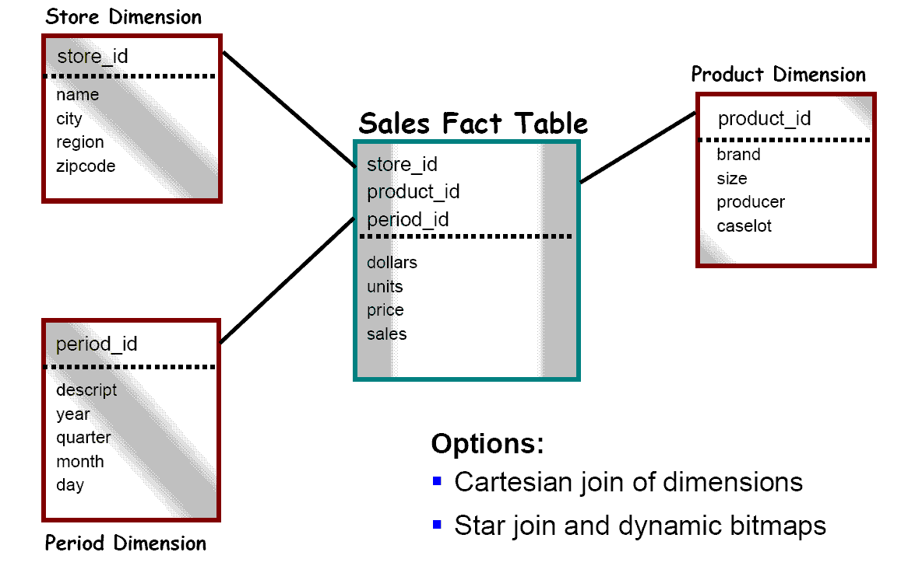
Star Join : Star Schema

Slide 31
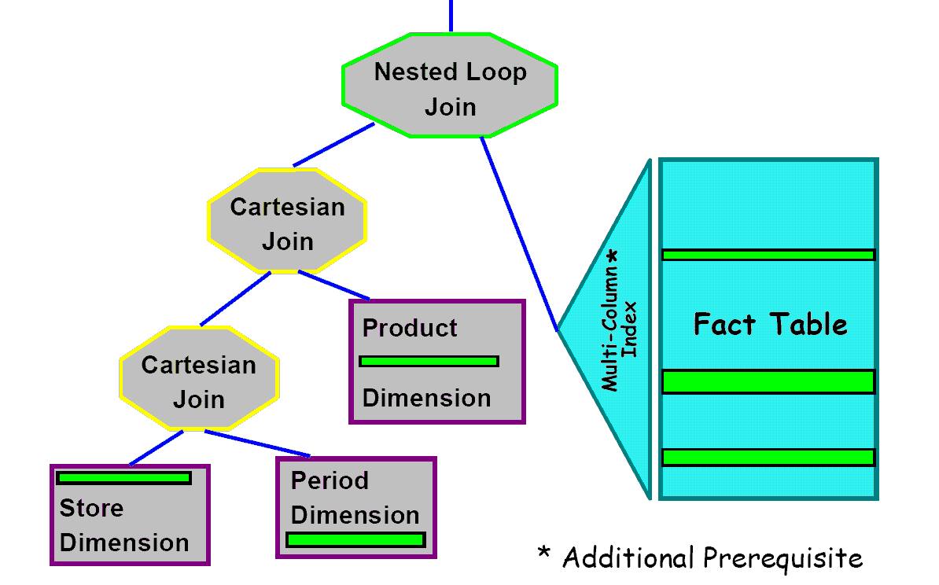
Cartesian Join of Dimensions

Slide 32
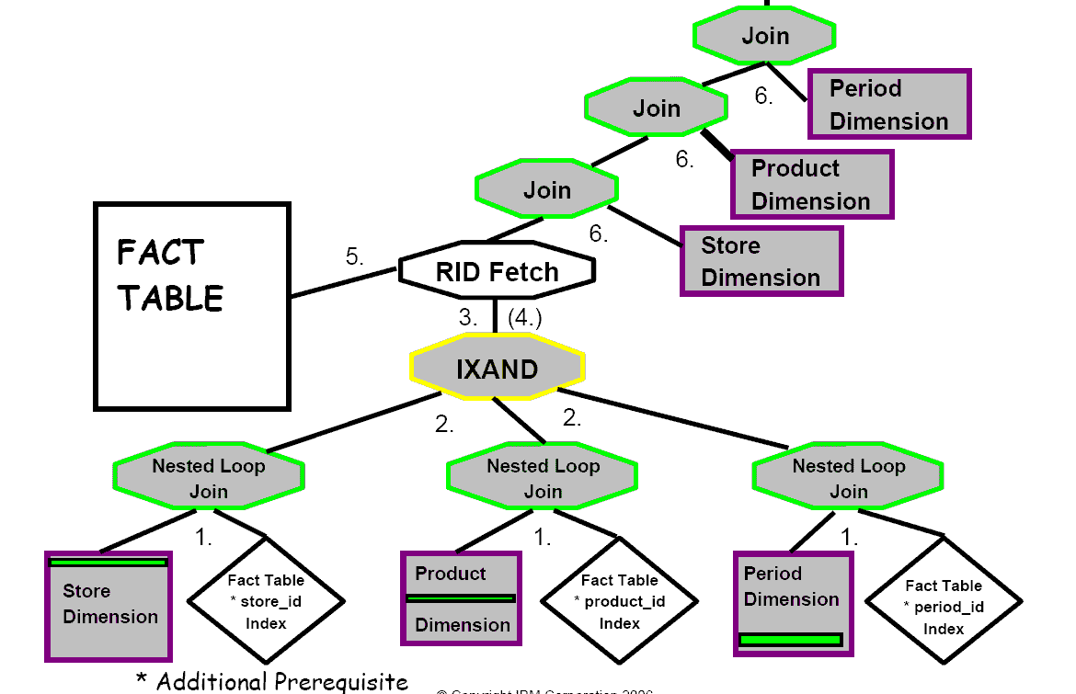
Star Join

Slide 33
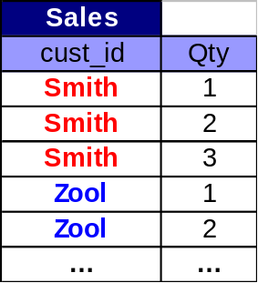
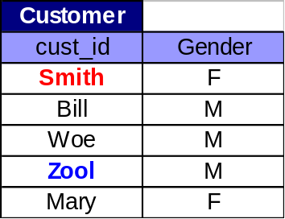
DPF下的Join算法
CREATE TABLE customer (
cust_id VARCHAR(80)
,gender CHAR(5))
PARTITIONING KEY(cust_id);
CREATE TABLE sales (
cust_id VARCHAR(80)
,qty INTEGER)
PARTITIONING KEY(cust_id);
Hash(cust_id)
1
1
2
2
3
3
4
4
5
5
6
6
7
7
8
8
…
…
4096
4096
0
0
1
1
2
2
0
0
1
1
2
2
0
0
1
1
2
2
0
0
Partition 0
Partition 1
Partition 2
customer
Smith | F
Zool | F
Woe | M
Bill | M
Mary | F
sales
Smith | 1
Zool | 2
Woe | 1
Bill | 1
Smith | 2
Mary | 2
Zool | 1
Woe | 2
Smith | 3
Mary | 1
Bill | 2
Zool | 3

Slide 34

DPF下的Collated Join(分区内连接)
Both the CUST and SALES tables are partitioned on the CUST_ID column.
The join is done locally at each database partition.
select *
from cust c,sales s
where c.cust_id=s.cust_id
1
1
1
1
2
2
2
2
3
3
Partition 0
Read q1
Process
Return results
1
1
2
2
1
1
2
2
q1
3
3
q1
Partition 1
Partition 2
Partition 1
Partition 2
CUST : pk (CUST_ID)
1
3
2
SALES : pk (CUST_ID)
Scan CUST
Apply predicates
Scan SALES
Apply predicates
Join
Insert into q1
Scan CUST
Apply predicates
Scan SALES
Apply predicates
Join
Insert into q1
1
3
2
1
2

Slide 35
DPF下的Broadcast Join(广播连接)
The SALES table is partitioned on the CUST_ID column
The CUST table is partitioned on a different column
The CUST table is sent (duplicated) to all database partitions that have the SALES table
select *
from cust c,sales s
where c.cust_id=s.cust_id
1
1
1
1
2
2
2
2
3
3
Partition 0
Read q1
Process
Return results
1
1
2
2
1
1
2
2
q1
3
3
q1
Partition 1
Partition 2
Scan SALES
Apply predicates
Read q2
Join
Insert into q1
Scan SALES
Apply predicates
Read q2
Join
Insert into q1
Partition 1
Partition 2
CUST : pk (some_other_col)
1
2
1
2
1
2
3
3
3
1
1
2
2
3
3
SALES : pk (CUST_ID)
q2
Scan CUST
Apply predicates
Broadcast into q2
q2
q2
Scan CUST
Apply predicates
Broadcast into q2
q2
1
3
2
1
2

Slide 36
DPF下的外表重分布Join
The CUST table is partitioned on the CUST_ID column
The SALES table is partitioned on a different column
The SALES table is hashed on CUST_ID and the rows are sent (directed) to the correct database partition
select *
from cust c,sales s
where c.cust_id=s.cust_id
1
1
1
1
2
2
2
2
3
3
Partition 0
Read q1
Process
Return results
1
1
2
2
1
1
2
2
q1
3
3
q1
Partition 1
Partition 2
Scan CUST
Apply predicates
Read q2
Join
Insert into q1
Scan CUST
Apply predicates
Read q2
Join
Insert into q1
Partition 1
Partition 2
1
CUST : pk (CUST_ID)
3
2
1
2
1
3
2
1
2
3
2
1
q2
Scan SALES
Apply predicates
Hash CUST_ID
Insert into q2
q2
q2
Scan SALES
Apply predicates
Hash CUST_ID
Insert into q2
q2
SALES : pk (some_other_col)
1
3
1
2
2

Slide 37
DPF下的全部重分布Join
Neither table is partitioned on CUST_ID.
Both tables are hashed and are sent to the new database partition where they are joined.
Both table queue q2 and q3 are directed.
select *
from cust c,sales s
where c.cust_id=s.cust_id
1
1
1
1
2
2
2
2
3
3
Partition 0
Read q1
Process
Return results
1
1
2
2
1
1
2
2
q1
3
3
q1
Partition 1
Partition 2
Read q2
Read q3
Join
Insert q1
Read q2
Read q3
Join
Insert q1
Partition 1
Partition 2
CUST : pk (some_other_col)
1
2
3
1
Scan SALES
Apply predicates
Hash CUST_ID
Insert into q3
Scan SALES
Apply predicates
Hash CUST_ID
Insert into q3
3
2
1
2
q3
q3
q3
q3
SALES : pk (some_other_col)
1
1
3
Scan CUST
Apply predicates
Hash CUST_ID
Insert into q2
2
3
Scan CUST
Apply predicates
Hash CUST_ID
Insert into q2
q2
1
q2
q2
q2
2
2

Slide 38
影响DB2优化器的重要因素
DB2的索引(40分钟)
Lab
DB2的Join(30分钟)
Lab
break
DB2的统计信息(40分钟)
Lab

Slide 39
DB2的统计信息
基本的统计信息
– 表的记录数、页数等信息
– 列字段的数据分布情况
(有多少不同的数据值、字段平均长度、数据分布等信息)
数据分布的信息(With Distribution)
– N个出现频率最高的值 (default 10)
  用于优化谓词中的等值(＝)检索
– M个分位数 (default 20)
  用于优化谓词中的范围(<>,between)检索
– N 和 M通过DB CFG或runstats时指定
多列字段的统计信息
– 列组的统计信息
索引的分布信息 (DETAILED index statistics)
– 优化数据页访问
– 经验模型: IO和buffer的大小之间的关系

Slide 40
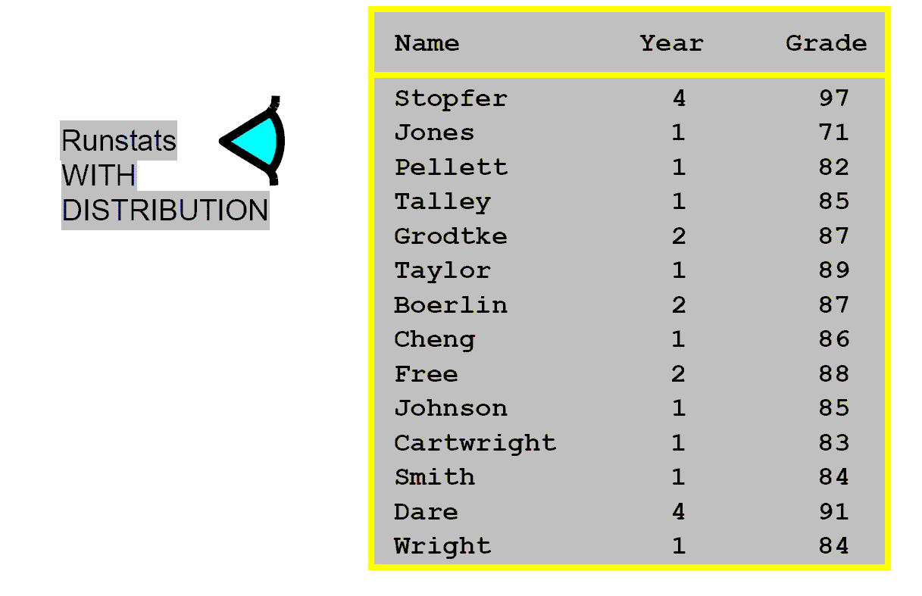
DB2统计信息的分布信息

Slide 41
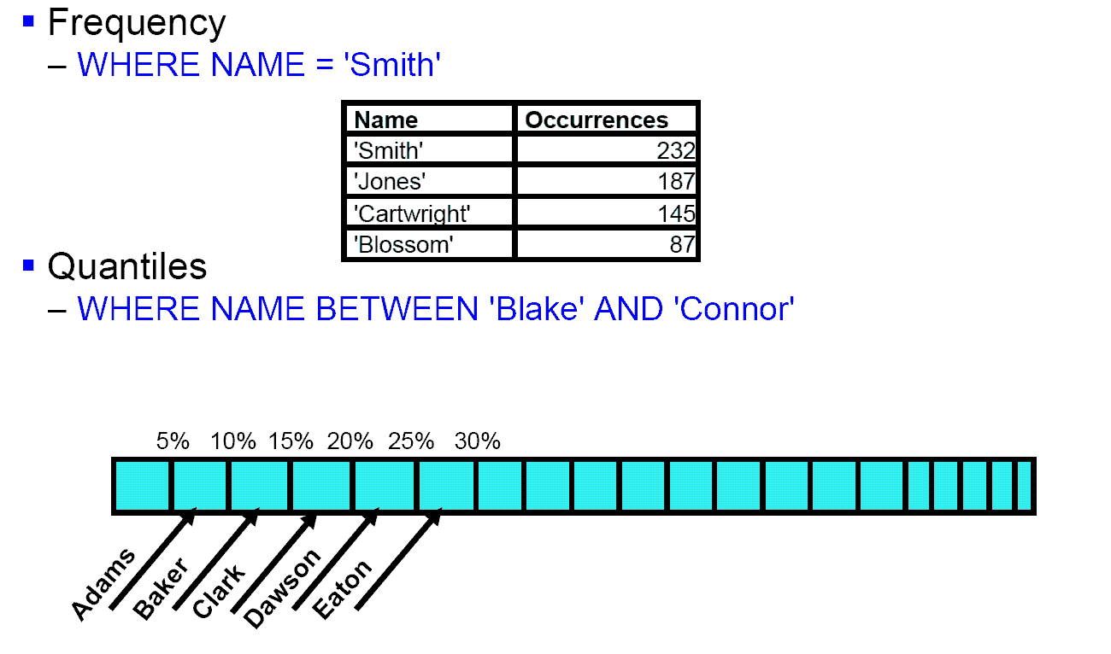
DB2统计信息的分布和分位信息

Slide 42
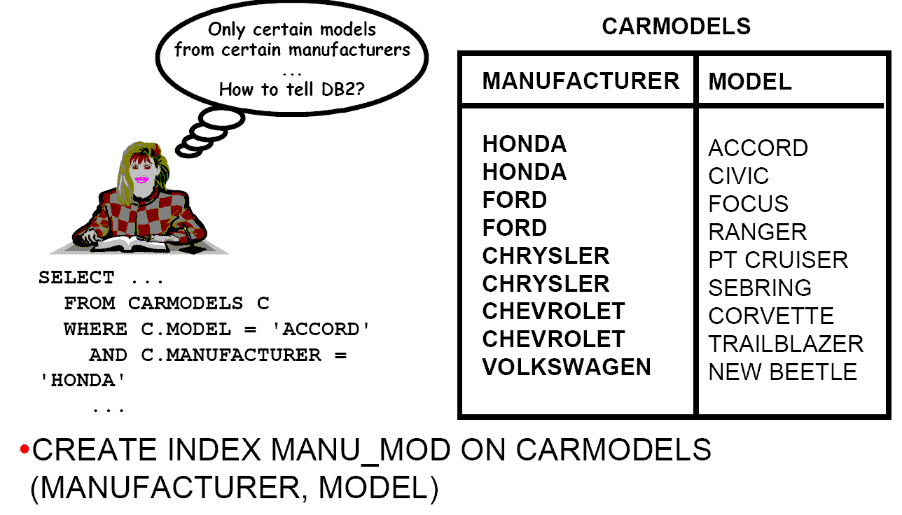
DB2统计信息的列组统计信息

Slide 43
议程
Day 1:
Explain工具
调优过程示例(Lab 3-1)
break
DB2的复杂SQL实践
  Lab(Lab3-2-SQL)
Day 2:
DB2的优化器
  Lab(Lab3-3-index,Lab3-3-Join,Lab3-3-stats)
break
其它DB2的优化技术
  Lab(Lab3-4-Other)

Slide 44
DB2的其它优化技术
物化查询表 MQT
表级范围分区 Range Partition及多维聚簇索引 MDC
Lab
几种优化技术的对比

Slide 45
物化查询表MQT
DB2 的查询优化器会使用MQT来代替基表：
– 优化级别必须在2或以上
– 隔离级别 CREATE ... AS 必须高于运行时的隔离级别
即时刷新：
– 数据变化立刻体现在MQT中
– 对基表的性能有影响
– 可用于动态或静态SQL
延迟刷新：
– 基于snapshot生成的汇总数据
– 只用于动态SQL
– MQT用REFRESH TABLE手动刷新
– CURRENT REFRESH AGE 变量指定了从上次刷新的最大延迟

Slide 46
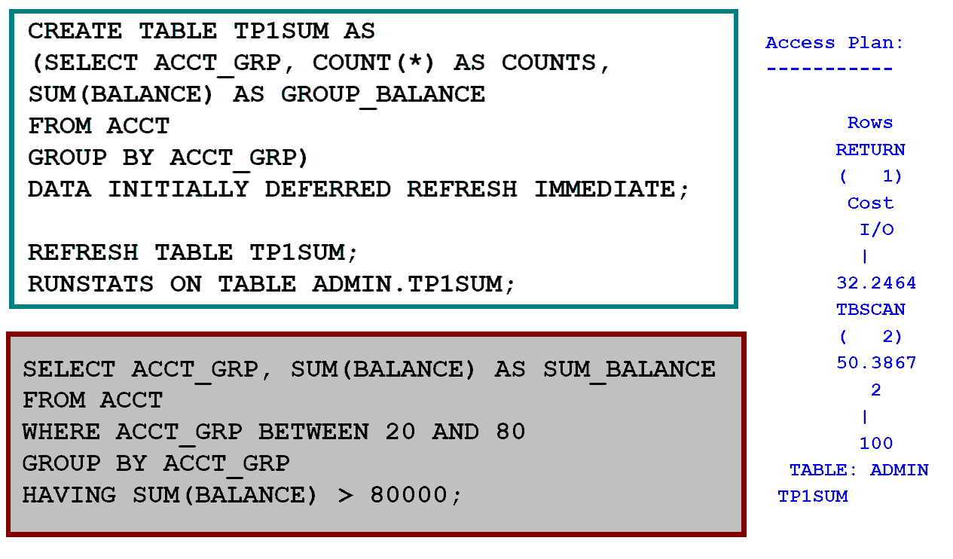
物化查询表MQT举例

Slide 47
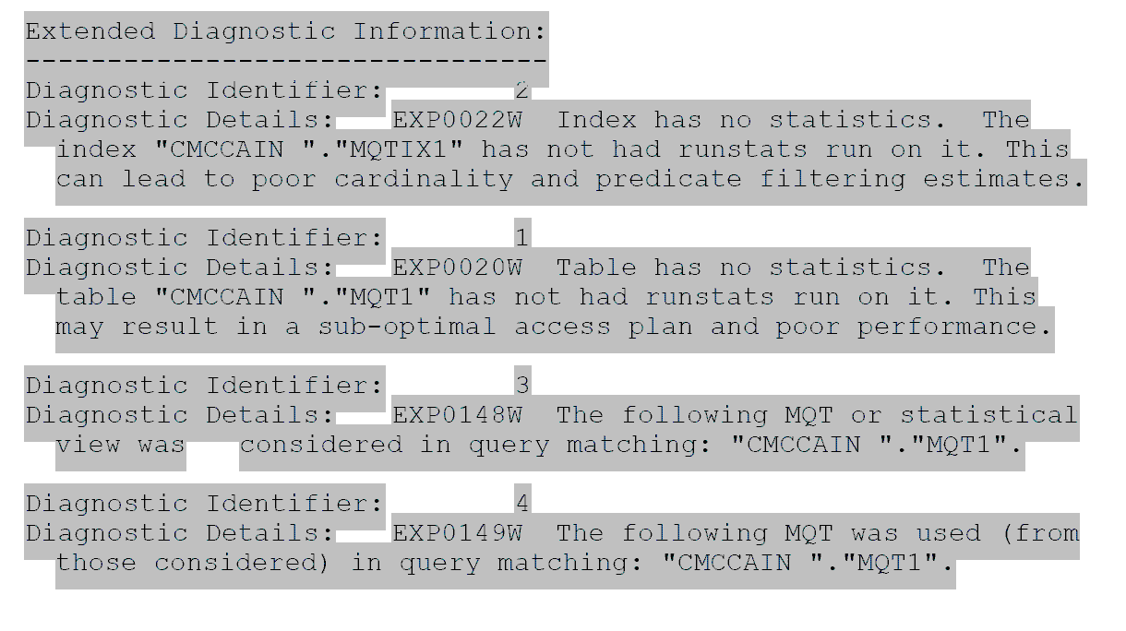
物化查询表MQT举例

Slide 48
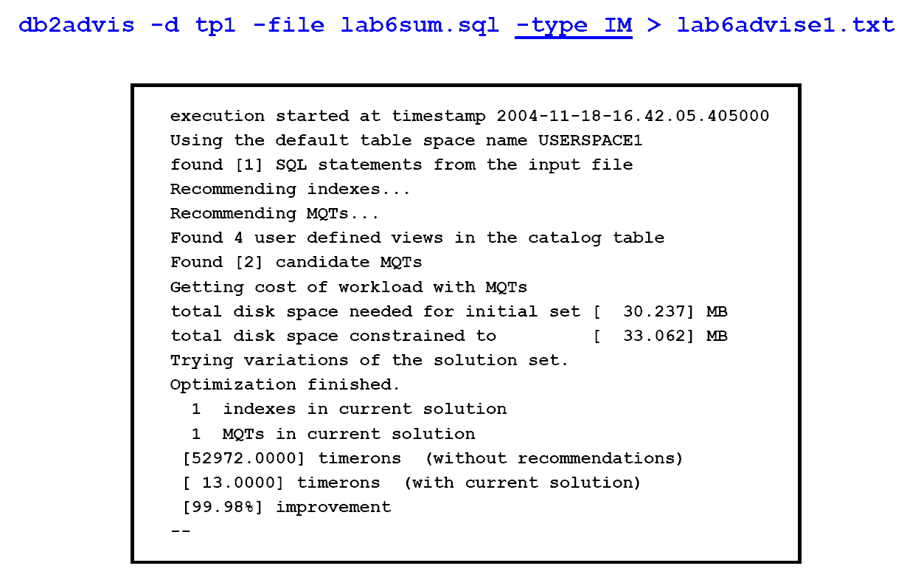
Db2advis与MQT

Slide 49
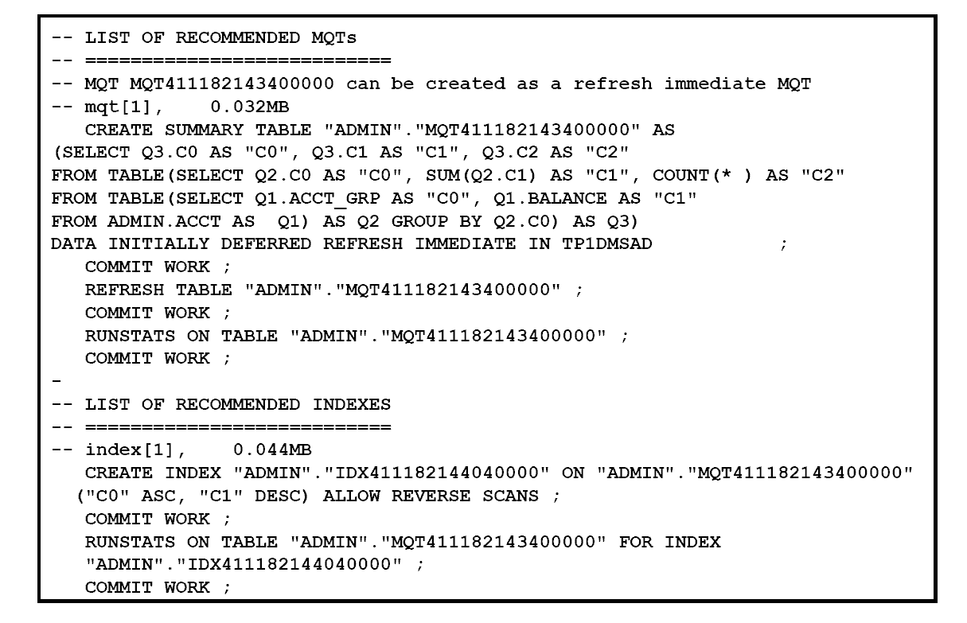
Db2advis与MQT

Slide 50
DB2的表级分区
表分区的定义
分区的列
  必须是基本字段类型 (eg. No LOBS, LONG VARCHARS)
  可以是多个列
  可以是计算列
特定值
  MINVALUE, MAXVALUE 可用于定义分区的开区间, eg:
    CREATE TABLE t1 …
    (STARTING(MINVALUE)
    ENDING(MAXVALUE) …
  SQL0327N: The row cannot be inserted because it is outside the bounds
tbsp1
tbsp2
tbsp3
1 <= c1 < 34
34 <= c1 < 67
67 <= c1 <= 100
t1.p1
t1.p2
t1.p3
Short Form
CREATE TABLE t1(c1 INT)
IN tbsp1, tbsp2, tbsp3
PARTITION BY RANGE(c1)
(STARTING FROM (1) ENDING (100) EVERY (33))
Long Form
CREATE TABLE t1(c1 INT)
PARTITION BY RANGE(a)
(STARTING FROM (1) ENDING(34) IN tbsp1,
ENDING(67) IN tbsp2,
ENDING(100) IN tbsp3)

Slide 51
DB2的表级分区的定义
用 STARTING … ENDING … 来指定分区范围
  这个例子创建4个分区
CREATE TABLE sales(sale_date DATE, customer INT, …)
PARTITION BY RANGE(sale_date)
(
STARTING '1/1/2000' ENDING '3/31/2000',
STARTING '4/1/2000' ENDING '6/30/2000',
STARTING '7/1/2000' ENDING '9/30/2000',
STARTING '10/1/2000' ENDING '12/31/2004'
);

Slide 52
DB2的表级分区开区间的定义
用 MINVALUE and MAXVALUE 来指定开区间
CREATE TABLE sales(sale_date DATE, customer INT, …)
PARTITION BY RANGE(sale_date)
(
STARTING MINVALUE ENDING '12/31/1999',
STARTING '1/1/2000' ENDING '3/31/2000',
STARTING '4/1/2000' ENDING '6/30/2000',
STARTING '7/1/2000' ENDING '9/30/2000',
STARTING '10/1/2000' ENDING '12/31/2004'
);

Slide 53
DB2的表级分区开区间的定义：简写
用 STARTING … ENDING … EVERY 开快速定义分区
CREATE TABLE sales(sale_date DATE, customer INT, …)
PARTITION BY RANGE(sale_date)
(
STARTING '1/1/2000' ENDING '12/31/2004'
EVERY 3 MONTHS
);
Notes:
Numeric or dates only

Slide 54
DB2的多列的表分区
CREATE TABLE sales(year INT, month INT, …)
PARTITION BY RANGE(year, month)
(
STARTING (2000,1) ENDING (2000,3),
STARTING (2000,4) ENDING (2000,6),
STARTING (2000,7) ENDING (2000,9),
STARTING (2000,10) ENDING (2000,12),
STARTING (2001,1) ENDING (2001,3)
);

Slide 55
DB2表分区对查询的帮助：表扫描
scan
SELECT * FROM t1
WHERE
year = 2001 AND month > 7
  只访问表空间tbs3,tbs4
SELECT * FROM t1
WHERE
A > 50 AND A < 150
  只访问表空间tbs1,tbs2
tbsp1
tbsp2
tbsp3
tbsp4
t1.p1
t1.p2
t1.p3
t1.p4
1Q/2001
2Q/2001
3Q/2001
4Q/2001
scan
tbsp1
tbsp2
tbsp3
t1.p1
t1.p2
t1.p3
0<=A<100
100<=A<200
200<=A<300

Slide 56
DB2表分区对查询的帮助：索引扫描
扫描两个字段
SELECT l_shipdate, l_partkey, l_returnflag
FROM lineitem
WHERE l_shipdate BETWEEN '01/01/1993' and '03/31/1993'
AND l_partkey=49981
Index Anding
With Partitioning & Partition Elimination
fetch
fetch
present in both?
matching range?
RIDs for date range
RIDs for '49981'
DB2 uses partition id stored with index keys to do partition elimination
RIDs for '49981'
l_shipdate
l_partkey
l_partkey

Slide 57
DB2表分区及DPF,MDC
CREATE TABLE my_hybrid
(A INT, B INT, C INT, D INT …)
IN Tablespace A, Tablespace B, Tablespace C …
INDEX IN Tablespace B
DISTRIBUTE BY HASH (A)
PARTITION BY RANGE (B) (STARTING FROM (100) ENDING (300) EVERY (100))
ORGANIZE BY DIMENSIONS (C,D)
Data Row
Distribute via Hash
DB partition 1
DB partition 2
Partition By Range
Partition By Range
Tablespace A
Tablespace B
Tablespace C
Tablespace A
Tablespace B
Tablespace C
Part 1
Part 2
Part 3
Part 1
Part 2
Part 3
C
C
Organize By
Organize By
Organize By
Organize By
Organize By
Organize By
D
D

Slide 58
同时应用表分区和MDC
CREATE TABLE sales(…)
PARTITION BY (sale_date)
(STARTING '01/01/2001'
ENDING '12/31/2005'
EVERY 3 MONTHS)
ORGANIZE BY (region, product)
SELECT * FROM sales
WHERE sale_date > '04/01/2001' AND sale_date < '06/01/2001' AND region = 'SW'
scan
Q1 2001
Q2 2001
Q4 2005
NW
desk
NW
sofa
NW
desk
NW
desk
SW
chair
SW
sofa
SW
chair
SW
sofa
. . .
SW
chair
SW
sofa
NE
desk
NE
table
NE
desk
NE
table
NE
desk
NE
table
SE
chair
SE
chair
SE
sofa
SE
chair
SE
sofa

